Slide 1
SOBRECARGA DE MÉTODOS
Por: Jordy Sneider Arias Ramírez
Daniela García León
Camilo Guapacha y
Jhoan Andres Hernandez posada.

Slide 2
¿Qué es la Sobrecarga en Dart?
La sobrecarga en Dart se refiere a la capacidad de definir múltiples formas de un método, constructor u operador dentro de una clase para manejar diferentes tipos o números de argumentos. Esta característica permite que las clases sean más flexibles y adecuadas a las necesidades específicas de los desarrolladores.

Slide 3
Diferentes tipos de Sobrecargas
1. Sobrecarga de Constructores
Dart permite la definición de múltiples constructores en una clase utilizando constructores con nombre. Esto permite inicializar objetos de una clase de diferentes maneras, dependiendo de los parámetros proporcionados.
2. Sobrecarga de Métodos
Aunque Dart no soporta la sobrecarga de métodos de la misma manera que otros lenguajes, se puede lograr un comportamiento similar utilizando parámetros opcionales o nombrados.
3.Sobrecarga de Operadores
Dart permite la sobrecarga de operadores mediante la definición de métodos especiales que utilizan la palabra clave operator seguida del operador que deseas sobrecargar. Esto permite definir cómo se comportan los operadores estándar cuando se aplican a instancias de una clase personalizada.

Slide 4
Sobrecarga de Constructores
En Dart, la sobrecarga de constructores no se implementa de la misma manera que en algunos otros lenguajes de programación como Java o C#. En lugar de permitir múltiples constructores con diferentes parámetros, Dart permite la definición de constructores con nombre. Esto significa que puedes tener varios constructores en una clase, pero cada uno debe tener un nombre único. Esta característica permite inicializar objetos de una clase de diferentes maneras, dependiendo de los parámetros proporcionados.
class Persona {
String nombre;
int edad;
// Constructor principal
Persona(this.nombre, this.edad);
// Constructor con nombre para inicializar solo con el nombre
Persona.soloNombre(String nombre) : this(nombre, 0);
// Constructor con nombre para inicializar solo con la edad
Persona.soloEdad(int edad) : this('Desconocido', edad);
// Constructor con nombre para crear una Persona mayor de edad
Persona.mayorEdad(String nombre) : this(nombre, 18);
@override
String toString() {
return 'Nombre: $nombre, Edad: $edad';
}
}
void main() {
// Usando el constructor principal
var persona1 = Persona('Carlos', 25);
print(persona1); // Nombre: Carlos, Edad: 25
// Usando el constructor con nombre 'soloNombre'
var persona2 = Persona.soloNombre('Ana');
print(persona2); // Nombre: Ana, Edad: 0
// Usando el constructor con nombre 'soloEdad'
var persona3 = Persona.soloEdad(30);
print(persona3); // Nombre: Desconocido, Edad: 30
// Usando el constructor con nombre 'mayorEdad'
var persona4 = Persona.mayorEdad('Luis');
print(persona4); // Nombre: Luis, Edad: 18
}

Slide 5
Operadores en Sobrecarga
?? - Es un controlador de nulos. En caso que la variable reciba un nulo, tomará el valor por defecto a la derecha del signo ??
! - Es un controlador de nulos que obliga a la variable a no ser un nulo ( En caso de ser un nulo, habrá una excepción).
[ ] - Son los signos para decir que los parámetros recibirán un “parámetro opcional posicional” y también para definir parámetros de función con nombre en Dart.
{ } - Son los signos para decir que los parámetros recibirán un “parámetro nombrado”

Slide 6
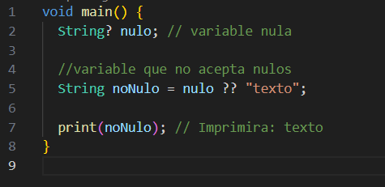
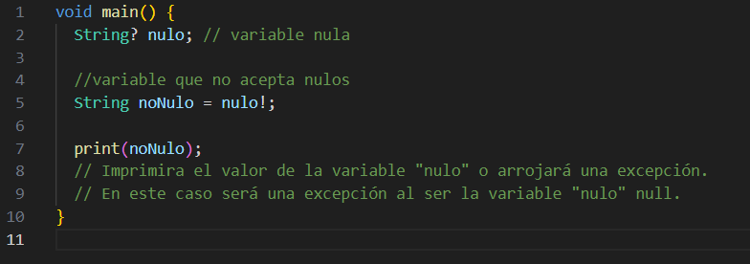
Nulos
Declaración de un nulo: String? nulo;
Opciones para tratamiento de nulos: ?? ! if ( )
Ejemplos:

Slide 7
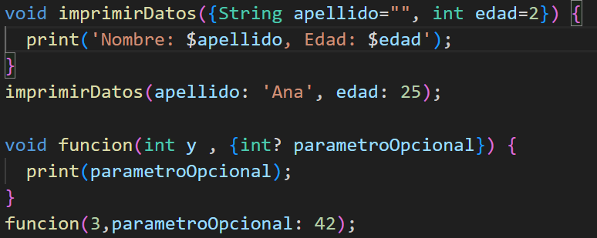
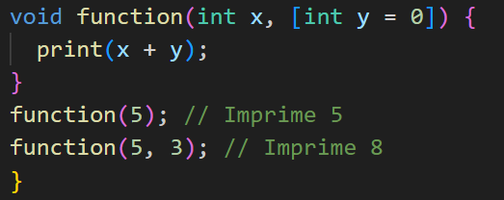

Slide 8
PARÁMETROS NOMBRADOS
SobreCarga de métodos :
Para definir un método con parámetros nombrados, utilizamos llaves ({}) en la declaración del método. Además, podemos usar la palabra clave required para marcar algunos parámetros como obligatorios.
ej : void saludar(String nombre, {String idioma = 'inglés'}) {
if (idioma == 'inglés') {
print('Hello, $nombre!');
} else if (idioma == 'español') {
print('¡Hola, $nombre!');
} else {
print('Idioma no soportado');
}
}
void main() {
// Saludar en inglés por defecto
saludar('Juan');
// Saludar en español
saludar('Ana', idioma: 'español');
}

Slide 9
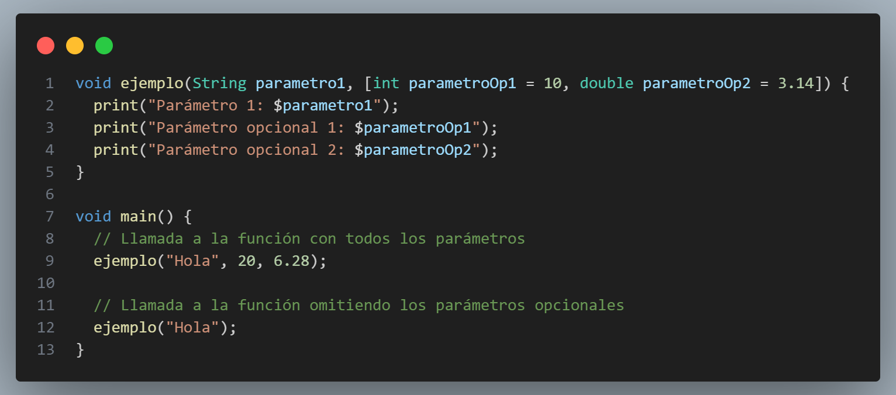
Parámetros opcionales posicionales
Los parámetros opcionales posicionales en Dart son una forma de definir parámetros de función que son opcionales y se pasan por posición en lugar de por nombre. Esto significa que puedes omitirlos al llamar a la función, y se utilizará el valor predeterminado si no se proporciona ningún valor para ellos.
En Dart, los parámetros opcionales posicionales se definen encerrando los parámetros opcionales en corchetes [] en la lista de parámetros de la función.

Slide 10
3. Parámetros Con Valores Declarados:
Los Parámetros Declarados pueden ser declarados con un valor predeterminado. Así que en caso de que ese parámetro no reciba un valor, tomará su predeterminado. Ejemplos a continuación:

Slide 11
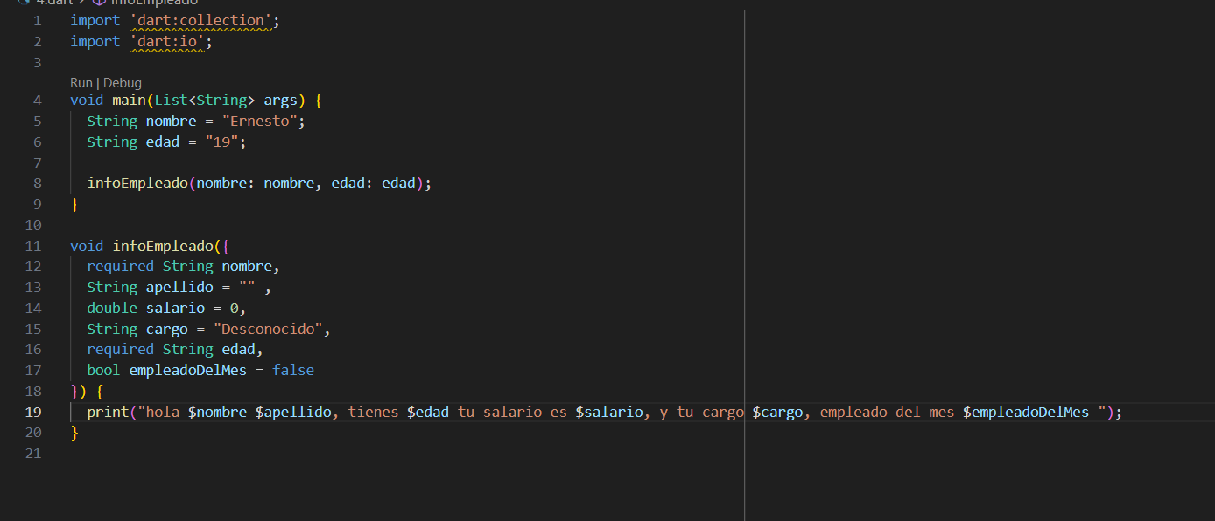
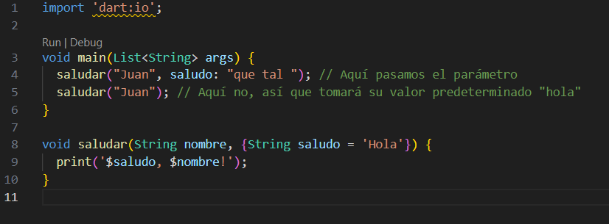

Slide 12
Sobrecarga de operadores

Slide 13
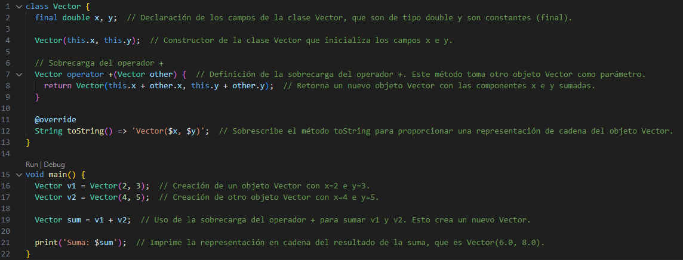

Slide 14
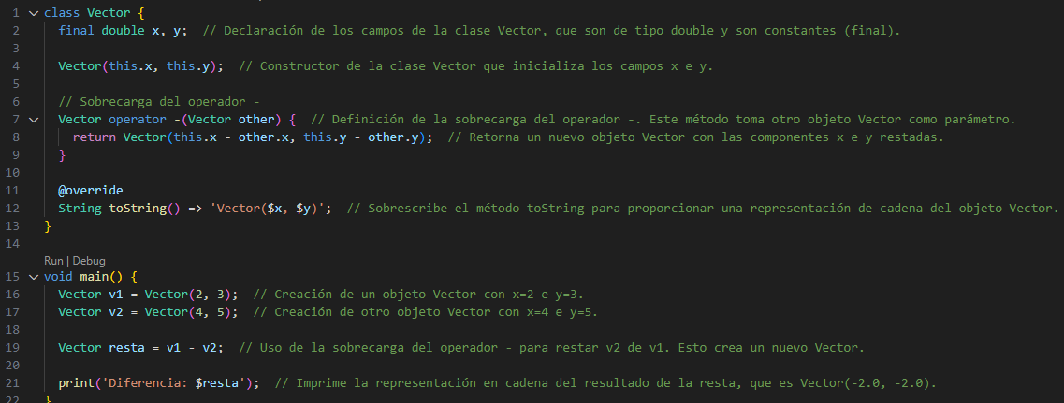

Slide 15
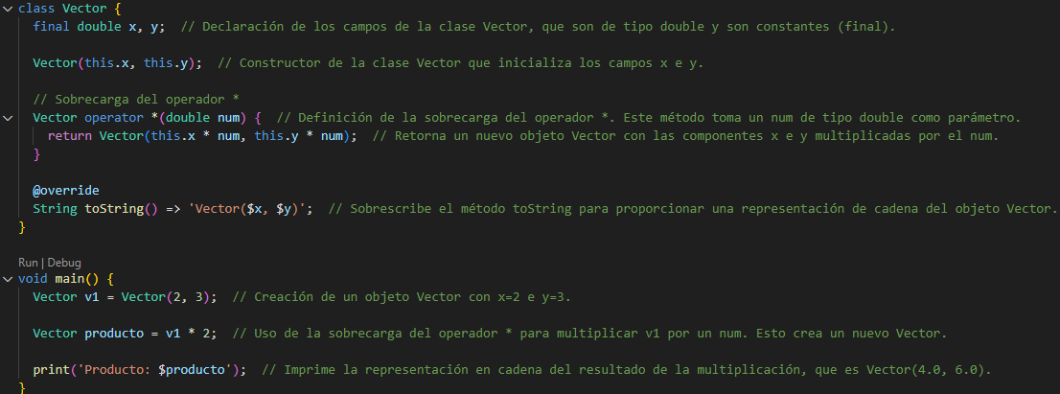

Slide 16
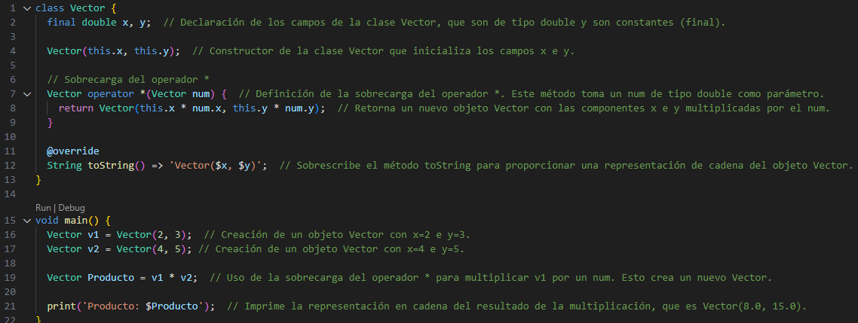

Slide 17
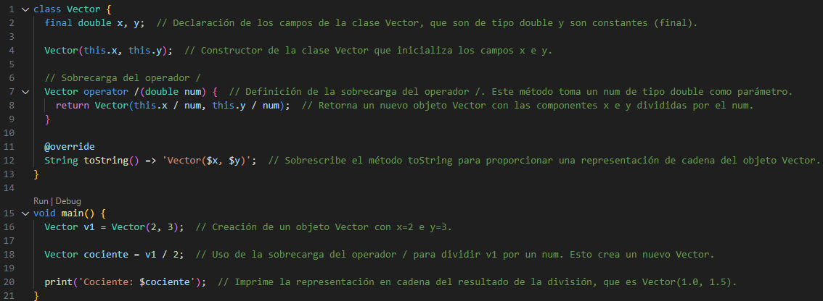

Slide 18
